Slide 1


Analisa Perancangan Sistem Informasi
KONSEP DASAR SISTEM
Team
Sesi 1

Slide 2
Pengertian Sistem
Kumpulan dari bagian-bagian yang bekerja bersamasama untuk mencapai tujuan yang sama.
Sekumpulan dari objek-objek yang saling berelasi dan berinteraksi dan hubungan antar objek bisa dilihat sebagai satu kesatuan yang dirancang untuk mencapai satu tujuan.

Slide 3
Contoh
Sistem tatasurya
Sistem pencernaan
Sistem Transportasi umum
Sistem Otomotif
Sistem Komputer
Sistem Informasi dll

Slide 4
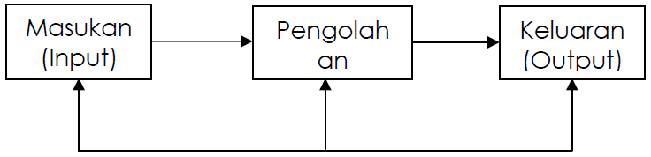
Model Sistem

Slide 5
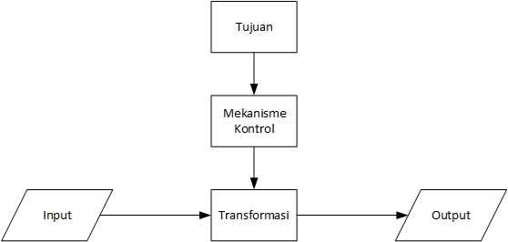
Model Hubungan Elemen Sistem

Slide 6
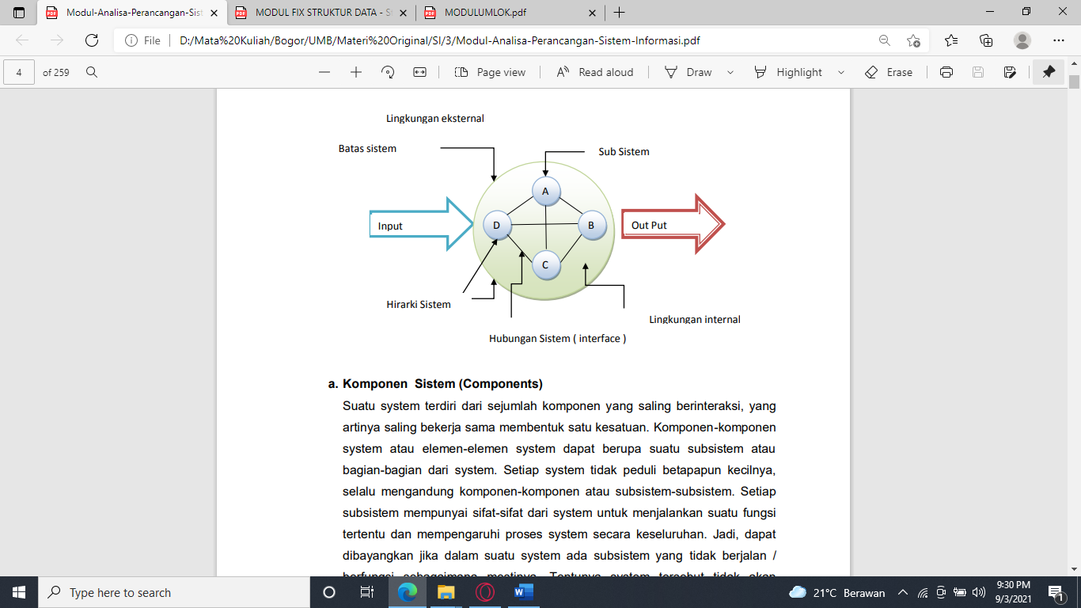
Karakteristik Sistem

Slide 7
Karakteristik Sistem Count …
Batasan (boundary)
Lingkungan (environment)
Masukan (input)
Keluaran (output)
Komponen (component)
Penghubung (interface)
Penyimpanan (storage)
Sasaran (Objectives) atau Tujuan (Goal)

Slide 8
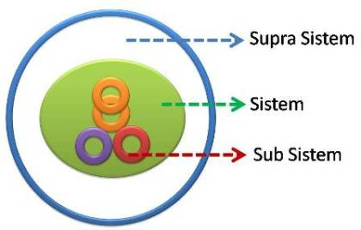
Gambaran Umum Sistem

Slide 9
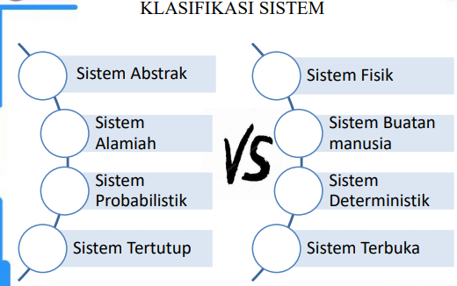
Klasifikasi Sistem

Slide 10
Analisa Perancangan Sistem Informasi
STAKEHOLDER DALAM SISTEM INFORMASI
Team
Sesi 2

Slide 11
Pengertian Stakeholder
Stake Holder adalah orang yang memiliki kepentingan tertentu pada suatu kegiatan bisnis. Di dalam pengembangan sebuah sistem informasi stake holder dapat dibedakan menjadi:
Manager SI
System analyst pada pengembangan sistem
Programmer dalam pengembangan sistem
End user dalam pengembangan sistem
Supporting end user
Business manager
Teknisi SI lainnya

Slide 12
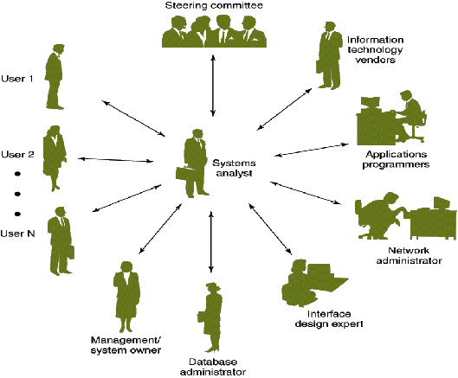
Posisi Sistem Analis di Antara Stakeholder Lainnya

Slide 13
Studi kasus use case
Use case penjualan
Use case perpustakaan
Use case sistem otomasi pintu
Use case sistem otomasi smart home
Use case sistem reservasi hotel.
Jelaskan mengenai use case yang Anda ambil.
Masalah apa yang terjadi.
Siapa saja yang menjadi aktor pada use case tsb.
https://www.materidosen.com/2017/04/use-case-diagram-lengkap-studi-kasus.html

Slide 14
Ketik di A4
Top dan left 3 cm, right bottom 2 cm
Cover berisi tugas APSI
anton.sukamto@ibik.ac.id
Subjek Tugas 1 Kelompok 1

Slide 15
Analisa Perancangan Sistem Informasi
ANALISA DAN PERANCANGAN SISTEM
Team
Sesi 3

Slide 16
Pengertian Analisa dan Perancangan Sistem
Analisa sistem didefinisikan sebagai bagaimana memahami dan menspesifikasi dengan detail apa yang harus dilakukan oleh sistem. Sedangkan sistem desain diartikan sebagai menjelaskan dengan detail bagaimana bagian-bagian dari system informasi diimplementasikan. Sehingga Analisa dan desain system informasi (ANSI) bisa didefinisikan sebagai: Proses organisasional kompleks dimana system informasi berbasis komputer diimplementasikan

Slide 17
Analysis: mendefinisikan masalah
– From requirements to specification
Design: memecahkan masalah
–From specification to implementation

Slide 18
Metodologi Pengembangan Sistem
Proses-proses standard yang digunakan untuk membangun suatu sistem informasi meliputi langkah-langkah berikut ini:
Analisa
Desain
Implementasi
Maintenance

Slide 19
Pada perkembangannya, proses-propses standar tadi dituangkan dalam satu metode yang dikenal dengan nama Systems Development Life Cycle (SDLC) yang merupakan metodologi umum dalam pengembangan sistem yang menandai kemajuan dari usaha analisa dan desain.

Slide 20
Fase SDLC
1. Identifikasi dan seleksi proyek
2. Inisiasi dan perencanaan proyek
3. Analisa
4. Desain : Desain logikal dan Desain Fisikal
5. Implementasi
6. Maintenance

Slide 21
Kelemahan dari SDLC tradisional
Terlalu mahal (biaya dan waktu) ketika terjadi perubahan ketika sistem sudah dikembangkan
SDLC merupakan metode dengan pendekatan terstruktur yang mensyaratkan mengikuti semua langkah yang ada
Biaya maintenace cukup besar

Slide 22
Analisa Perancangan Sistem Informasi
PENDEKATAN PENGEMBANGAN SISTEM
Team
Sesi 4

Slide 23
Disamping metode tradisional SDLC, ada beberapa metode yang dikembangkan untuk melengkapi kelemahan-kelemahan yang ada dalam metode SDLC. Metode metode itu antara lain:
Structured analysis and structured design
Object oriented analysis and design
Prototyping
Joint Application Design (JAD)
Participatory design

Slide 24
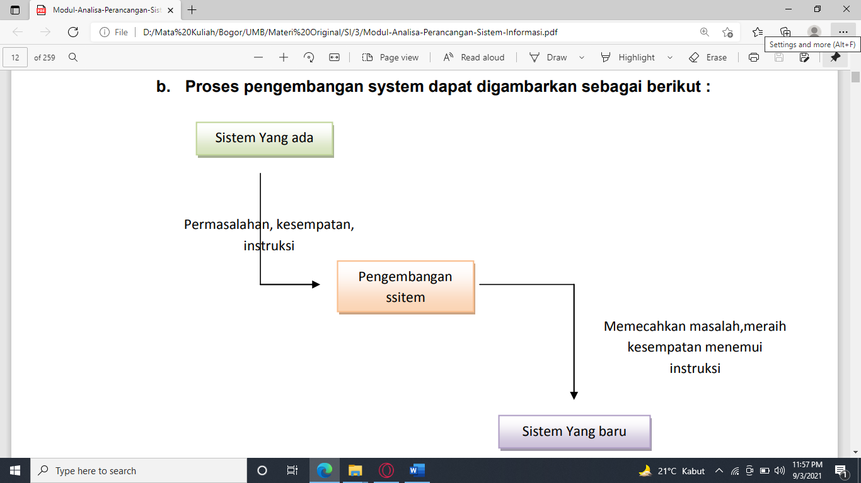
Proses Pengembangan Sistem

Slide 25
Structured Analysis dan Structured Design
Pendekatan ini lebih berfokus pada bagaimana mereduksi waktu dan maintenance dalam pengembangan sistem. Pendekatan ini juga langsumng mengintegrasikan perubahan jika diperlukan

Slide 26
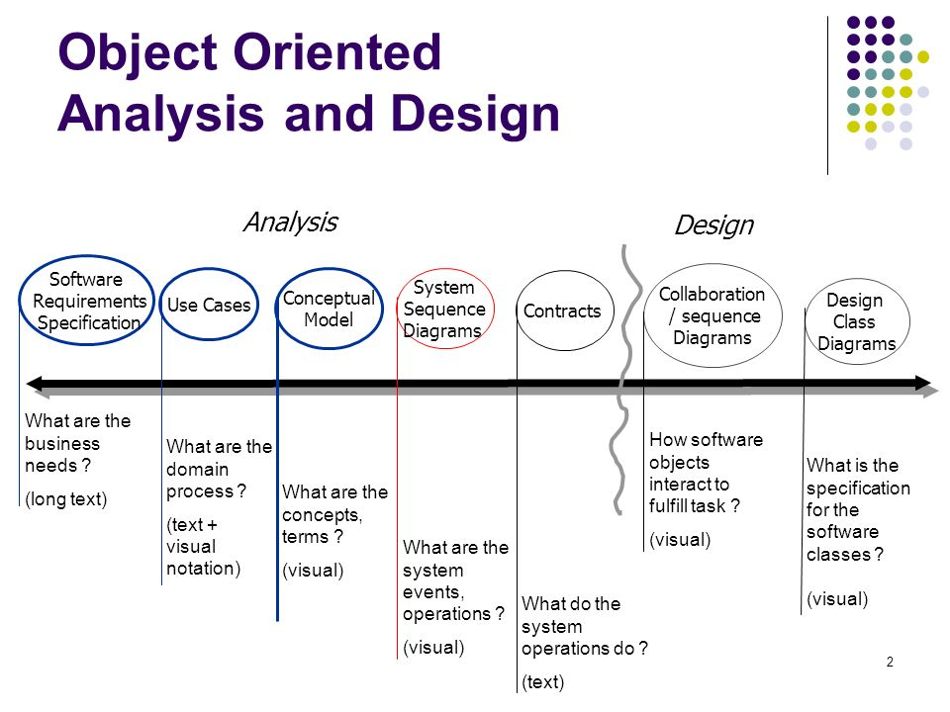
Object Oriented Analysis and Design (OOAD)

Slide 27
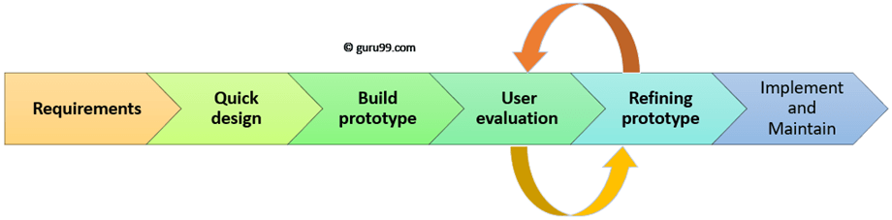
Prototyping

Slide 28
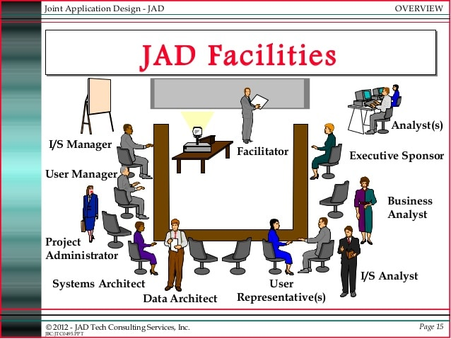
Joint Application Design (JAD)

Slide 29
Participatory Design
End user dilibatkan dalam pengembangan sistem dalam satu meja untuk persetujuan tentang sistem requirement dan system desain. Pada perkembangannya desain sistem banyak disupport oleh pengggunaan software dan teknologi baru. Analisis mengandalkan tool dengan tujuan :
Meningkatkan produktifitas
Berkomunikasi lebih efektif dengan user
Mengintegrasikan pekerjaan yang telah dilaksanakan dari awal pengembangan sampai akhir.

Slide 30
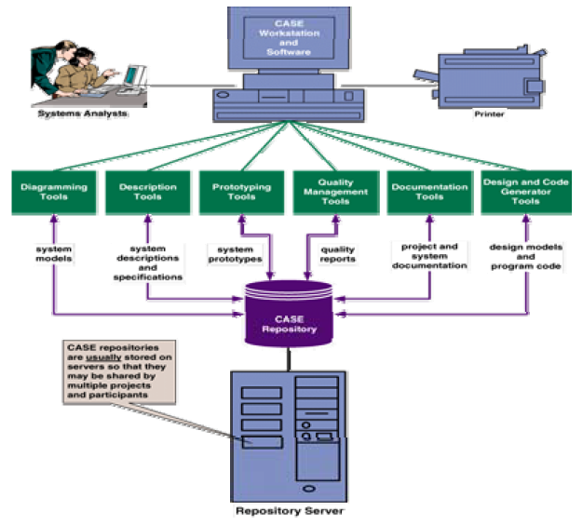
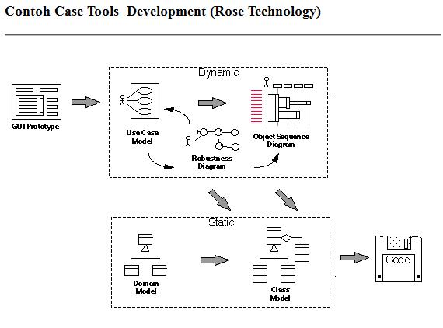
Tools Participatory Design
CASE Tool

Slide 31
Analisa Perancangan Sistem Informasi
ANALISIS SISTEM
Team
Sesi 5

Slide 32
Definisi Analisis Sistem
Analisis sistem adalah sebuah istilah yang secara kolektif mendeskripsikan fase fase awal pengembangan sistem. Analisis sistem adalah teknik pemecahan masalah yang menguraikan bagian-bagian komponen dengan mempelajari seberapa bagus bagian-bagian komponen tersebut bekerja dan berinteraksi untuk mencapai tujuan mereka.

Slide 33
Definisi Desain Sistem
Sebuah teknik pemecahan masalah yang saling melengkapi (dengan analisa sistem) yang merangkai kembali bagian-bagian komponen menjadi sistem yang lengkap-harapannya, sebuah sistem yang diperbaiki. Hal ini melibatkan penambahan, penghapusan, dan perubahan-perubahan bagian relatif pada system awal (aslinya).

Slide 34
Analisa Sistem Informasi
Fase-fase pengembangan dalam pembangunan sistem informasi yang utamanya difokuskan pada masalah dan persyaratanpersyaratan bisnis, terpisah dari teknologi apapun yang dapat atau akan digunakan untuk mengimplementasikan solusi pada masalah tersebut.

Slide 35
Pendekatan - Pendekatan Analisis Model Driven
Analisis terstruktur
Rekayasa informasi
Analisa berorientasi objek

Slide 36
Arti Penting Tahapan Analisis
Siapa yang akan menggunakan system ?
Sistem yang dikembangkan akan seperti apa ?
Apa yang bisa dikerjakan system ?
Kapan sistem akan digunakan ?

Slide 37
Analisa Perancangan Sistem Informasi
ANALISIS SISTEM LANJUTAN
Team
Sesi 6

Slide 38
Pendefinisian masalah
Apa masalah yang harus diselesaikan dengan system informasi?
Apa penyebab masalah tersebut?
Siapa pemakai akhir dari sistem?

Slide 39
Pertanyaan sasaran dan batasan sistem informasi
Apakah sistem informasi ini dapat meningkatkan kinerja
Apakah sistem informasi dapat menurunkan biaya
Apakah sistem informasi bisa meningkatkan keamanan
Apakah sistem informasi bisa menurunkan pemborosan
Apakah sistem informasi bisa meningkatkan penjualan
Apakah sistem informasi bisa meningkatkan pelayanan

Slide 40
ANALISIS PIECES
Untuk mengidentifikasi masalah, maka harus dilakukan analisis terhadap kinerja, informasi, ekonomi, keamanan aplikasi, efisiensi dan pelayanan pelanggan. Panduan ini dikenal dengan PIECES analysis (performance, Information, economy, Control, eficiency dan Services). Dari analisis ini biasanya didapatkan beberapa masalah utama. Hal ini penting karena biasanya yang muncul dipermukaan bukan masalah utama, tetapi hanya gejala dari masalah utama saja

Slide 41
Studi Kasus
Sistem Penggajian pada BBTKLPPM (Balai Besar Teknik Kesehatan Lingkungan dan Pemberantasan Penyakit Menular) Yogyakarta

Slide 42
ANALISIS KINERJA (PERFORMANCE)
Adalah kemampuan didalam menyelesaikan tugas bisnis dengan cepat sehingga sasaran dapat segera tercapai. Kinerja diukur dengan jumlah produksi (throughput) dan waktu jawaban (respontime) dari suatu system. System yang dikembangkan ini akan menyediakan throughput dan respontime yang memadai untuk kebutuhan manajemen pada suatu organisasi.
Kelemahan:
Keterlambatan memberikan informasi oleh pegawai mengenai jumlah anak yang bertambah, sehingga Bendahara Gaji harus melakukan perhitungan ulang gaji dengan menambahkan jumlah tunjangan anak. Dan hal tersebut akan memperlambat kinerja proses.
Adanya kenaikan pangkat pegawai yang menyebabkan Bendahara Gaji harus memintakan kekurangan gaji atau rapel pada bulan berikutnya, sehingga akan semakin memperpanjang response time (waktu tanggap).

Slide 43
ANALISIS INFORMASI (INFORMATION)
Laporan-laporan yang sudah selesai diproses digunakan untukmenghasilkan informasi yang dibutuhkan oleh manajemen di dalam pengambilan keputusan. Informasi merupakan hal yang tidak kalah penting karena dengan informasi tersebut pihak majemen akan merencanakan langkah-langkah selanjutnya.
Kelemahan:
Tidak adanya slip gaji pegawai sehingga pegawai tidak mengetahui informasi perincian gaji yang diterima secara keseluruhan.

Slide 44
ANALISIS EKONOMI (ECONOMI)
Adalah penilaian sistem didalam pengurangan dan keuntungan yang akan didapatkan dari system yang dikembangkan. System ini akan memberikan penghematan operasional dan meningkatkan keuntungan perusahaan. Penghematan didapat melalui pengurangan bahan baku dan perawatan. Sedangkan keuntungandidapat dari peningkatan nilai informasi dan keputusan yang dihasilkan.
Kelemahan:
Apabila Bendahara Gaji ingin mendapatkan aplikasi system penggajian yang lebih baik dan mudah penggunaannya maka harus membeli software untuk aplikasi tersebut dengan harga yang mahal.

Slide 45
ANALISIS KEAMANAN (SECURITY ANALISYS)
Sistem keamanan yang digunakan harus dapat mengamankan data dari kerusakan, misalnya dengan membuat BackUp data. Selain itu system keamanan juga harus dapat mengamankan data dari akses yang tidak diijinkan, biasanya dilakukan dengan password terutama pada form aplikasi dan databasenya.
Kelemahan:
Aplikasi sistem penggajian pada BBTKLPPM keamanannya belum begitu diperhatikan sehingga bisa dilihat oleh pihak lain.

Slide 46
ANALISIS EFISIENSI
Berhubungan dengan sumber daya yang ada guna meminimalkan pemborosan. Efisiensi dari system yang dikembangkan adalah pemakaian secara maksimal atas sumber daya yang tersedia yang meliputi manusia, informasi, waktu, uang, peralatan, ruang dan keterlambatan pengolahan data.
Kelemahan:
Apabila Bendahara Gaji BBTKLPPM yang mengurusi system penggajian berhalangan hadir pada saat penggajian dilaksanakan, maka akan menghambat proses penggajian dan tidak adanya

Slide 47
ANALISIS PELAYANAN (SERVICE)
Perkembangan organisasi dipicu dengan peningkatan pelayan yang lebih baik. Dari peningkatan pelayanan terhadap system yang dikembangkan akan memberikan suatu:
Akurasi dalam pengolahan data
Kehandalan terhadap konsistensi dalam pengolahan input dan outputnya serta kehandalan dalam menangani pengecualian
Kemampuan dalam menangani masalah yang diluar kondisi normal
Sistem mudah pakai
Mampu mengkoordinasi aktifitas untuk mencapai tujuan dan sasaran.
Kelemahan:
Proses penyerahan gaji masih menggunakan system manual (tidak melalui rekening bank, tetapi diserahkan langsung kepada pegawai) sehingga memingkinkan antrian dalam penerimaan gaji.

Slide 48
Analisa Perancangan Sistem Informasi
PENENTUAN KEBUTUHAN SISTEM
Team
Sesi 7

Slide 49
System requirement (Kebutuhan Sistem)
Tujuan dari fase analisis adalah memahami dengan sebenarbenarnya kebutuhan dari sistem baru dan mengembangkan sebuah sistem yang mewadahi requirement tersebut-atau memutuskan bahwa sebenarnya pengembangan sistem baru tidak dibutuhkan. Penentuan kebutuhan sistem merupakan langkah yang paling crucial dalam tahapan SDLC. Kebutuhan Sistem bisa diartikan sebagai berikut: Pernyataan tentang apa yang harus dikerjakan

Slide 50
Tipe-tipe Kebutuhan Sistem
Kebutuhan Fungsional (Functional requirement)
Functional requirement
Non-functional requirement

Slide 51
Analisa Perancangan Sistem Informasi
USE CASE
Team
Sesi 8

Slide 52
Analisa Use Case
Diagram Use Case atau Use Case Diagram adalah pemodelan untuk menggambarkan behavior / kelakuan sistem yang akan dibuat. Use case diagram menggambarkan sebuah interaksi antara satu atau lebih aktor dengan sistem yang akan dibuat. Secara sederhana, diagram use case digunakan untuk memahami fungsi apa saja yang ada di dalam sebuah sistem dan siapa saja yang dapat menggunakan fungsi-fungsi tersebut

Slide 53
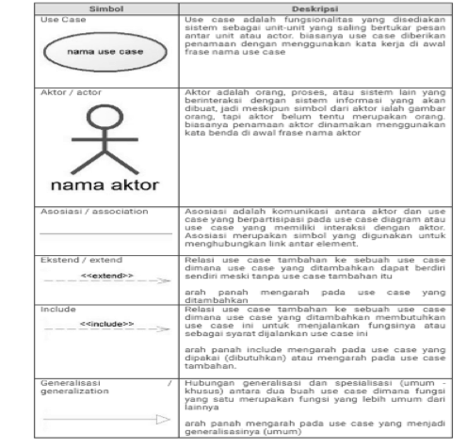
Simbol Use Case

Slide 54
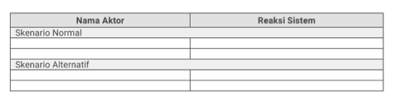
Use Case Skenario
Setiap use case diagram dilengkapi dengan skenario, skenario use case / use case skenario adalah alur jalannya proses use case dari sisi aktor dan system. Berikut adalah format tabel skenario use case

Slide 55
Analisa Perancangan Sistem Informasi
PROCESS MODELLING
Team
Sesi 9

Slide 56
Process Model
Proses modelling adalah cara formal untuk menggambarkan bagaimana bisnis beroperasi. Mengilustrasikan aktivitasaktivitas yang dilakukan dan bagaimana data berpindah diantara aktifitas-aktifitas itu. Ada banyak cara untuk merepresentasikan proses model, cara yang populer adalah dengan menggunakan data flow diagram (DFD). Ada 2 jenis DFD, Logical DFD yang menggambarkan proses tanpa menyarankan bagaimana mereka akan dilakukan. Kedua adalah Fisikal DFD yang menggambarkan proses model berikut implementasi pemrosesan informasinya.

Slide 57
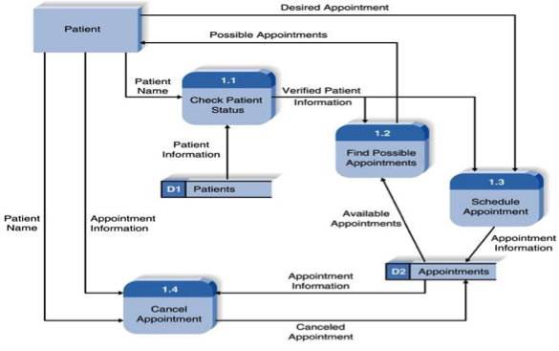
Data Flow Diagrams
Berikut ini contoh sebuah DFD yang menggambarkan proses pendaftaran pasien pada rumah sakit:

Slide 58
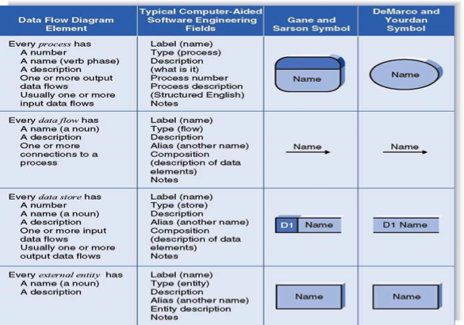
SIMBOL Data Flow Diagram (DFD)

Slide 59
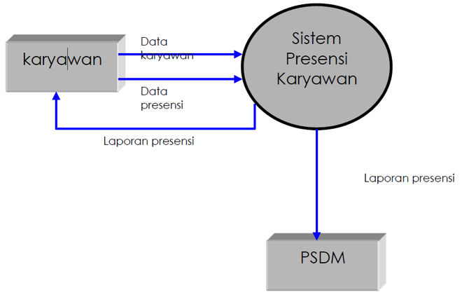
Contoh Diagram Konteks

Slide 60
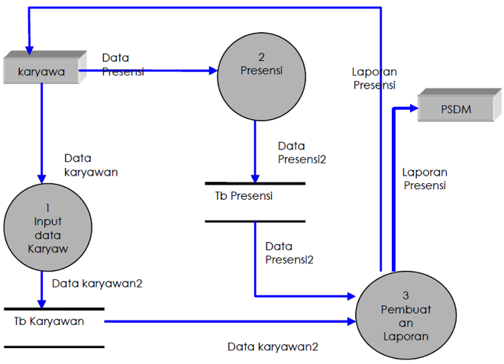
DFD Level 1

Slide 61
Analisa Perancangan Sistem Informasi
MODELLING DATA
Team
Sesi 9

Slide 62
Data Model
Logical data model: Menunjukkan pengaturan data tanpa mengindikasikan bagaimana data tersebut disimpan, dibuat dan dimanipulasi.
Physical data model: Menunjukkan bagaimana data akan disimpan sebenarnya dalam database atau file. Penyusunan model data harus seimbang dengan model proses. Salah satu cara pemodelan data adalah dengan ERD (Entity Relationship Diagram).

Slide 63
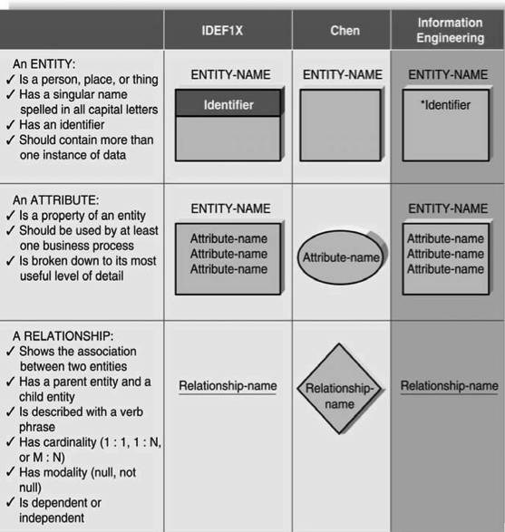
Entity-Relationship Diagram (ERD)

Slide 64
Apakah ERD itu
Gambar yang menunjukkan informasi dibuat disimpan dan digunakan dalam sistem bisnis.
Entitas biasanya menggambarkan jenis informasi yang Sama.
Garis yang menghubungkan antar entitas menunjukkan hubungan antar data
ERD juga bisa digunakan untuk menunjukkan aturan aturan Bisnis.

Slide 65
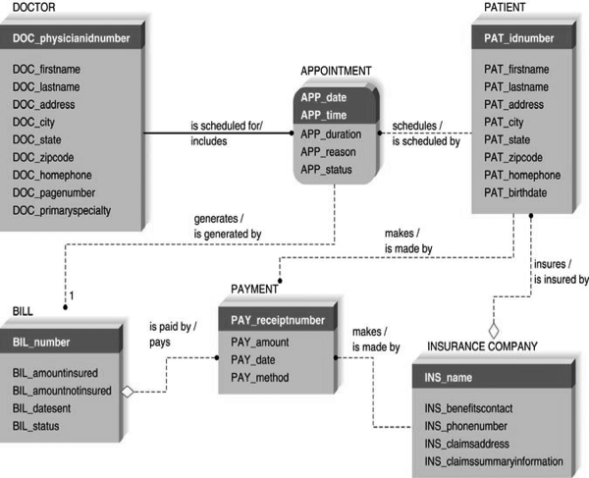
Contoh ERD

Slide 66
Analisa Perancangan Sistem Informasi
Desain Sistem
Team
Sesi 10

Slide 67
Fase Desain
Fase desain adalah fase dimana didefinisikan bagaimana akan membangun sistem.Pada tahapan ini setail dari deskripsi teknikal tentang bagaimana membangun sistem didefinisikan. Biasanya orang mengatakan hasil dari fase desain adalah spesifikasi sistem. Spesifikasi sistem adalah produkakhir dari fase desain, yang menjelaskan dengan tepat perancangan system seperti apa yang akan diimplementasikan oleh tim desain selama fase implementasi

Slide 68
Langkah - langkah Fase Desain
Adapun langkah-langkah fase desain dapat dijelaskan sebagai berikut:
Menyajikan alternatif desain (membuat sendiri, membeli atau outsorcing)
Mengubah proses-proses logik dan model data ke dalam model fisik
Merancang arsitektur sistem
Membuat pemilihan hardware dan software
Merancang bagaimana data akan disimpan
Mendesain program untuk proses yang bersesuaian
Membuat spesifikasi system

Slide 69
Strategi Desain
Ada 3 strategi umum yang biasa dipakai dalam pengembangan sistem:
Custom development : membangun sistem dari nol dalam rumah produksi sendiri
Membeli paket software dan melakukan beberapa kostumisasi
Melakukan outsorcing ke pihak ketiga.

Slide 70
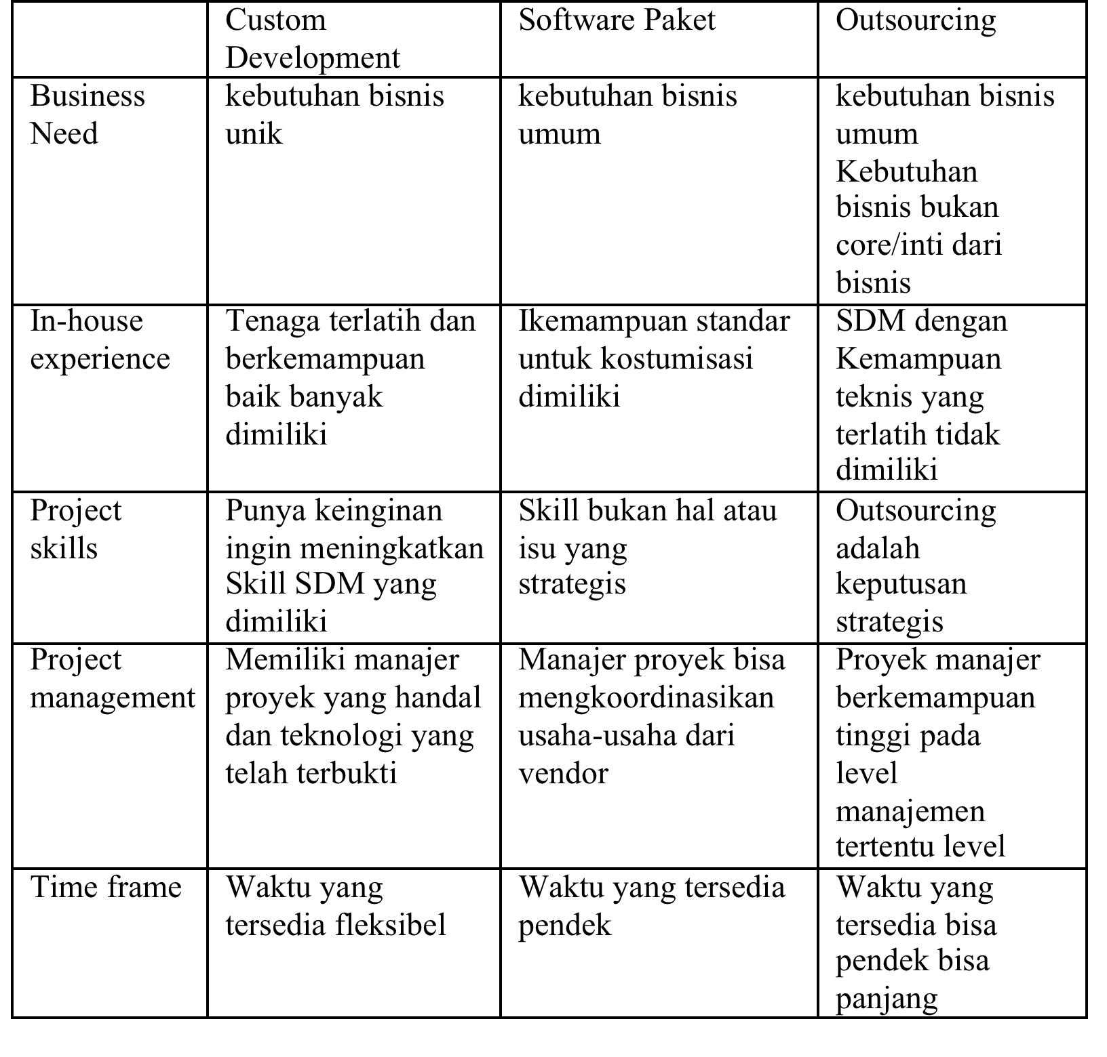
Memilih strategi desain sistem

Slide 71
Analisa Perancangan Sistem Informasi
DIAGRAM HUBUNGAN ENTITAS
Team
Sesi 11

Slide 72
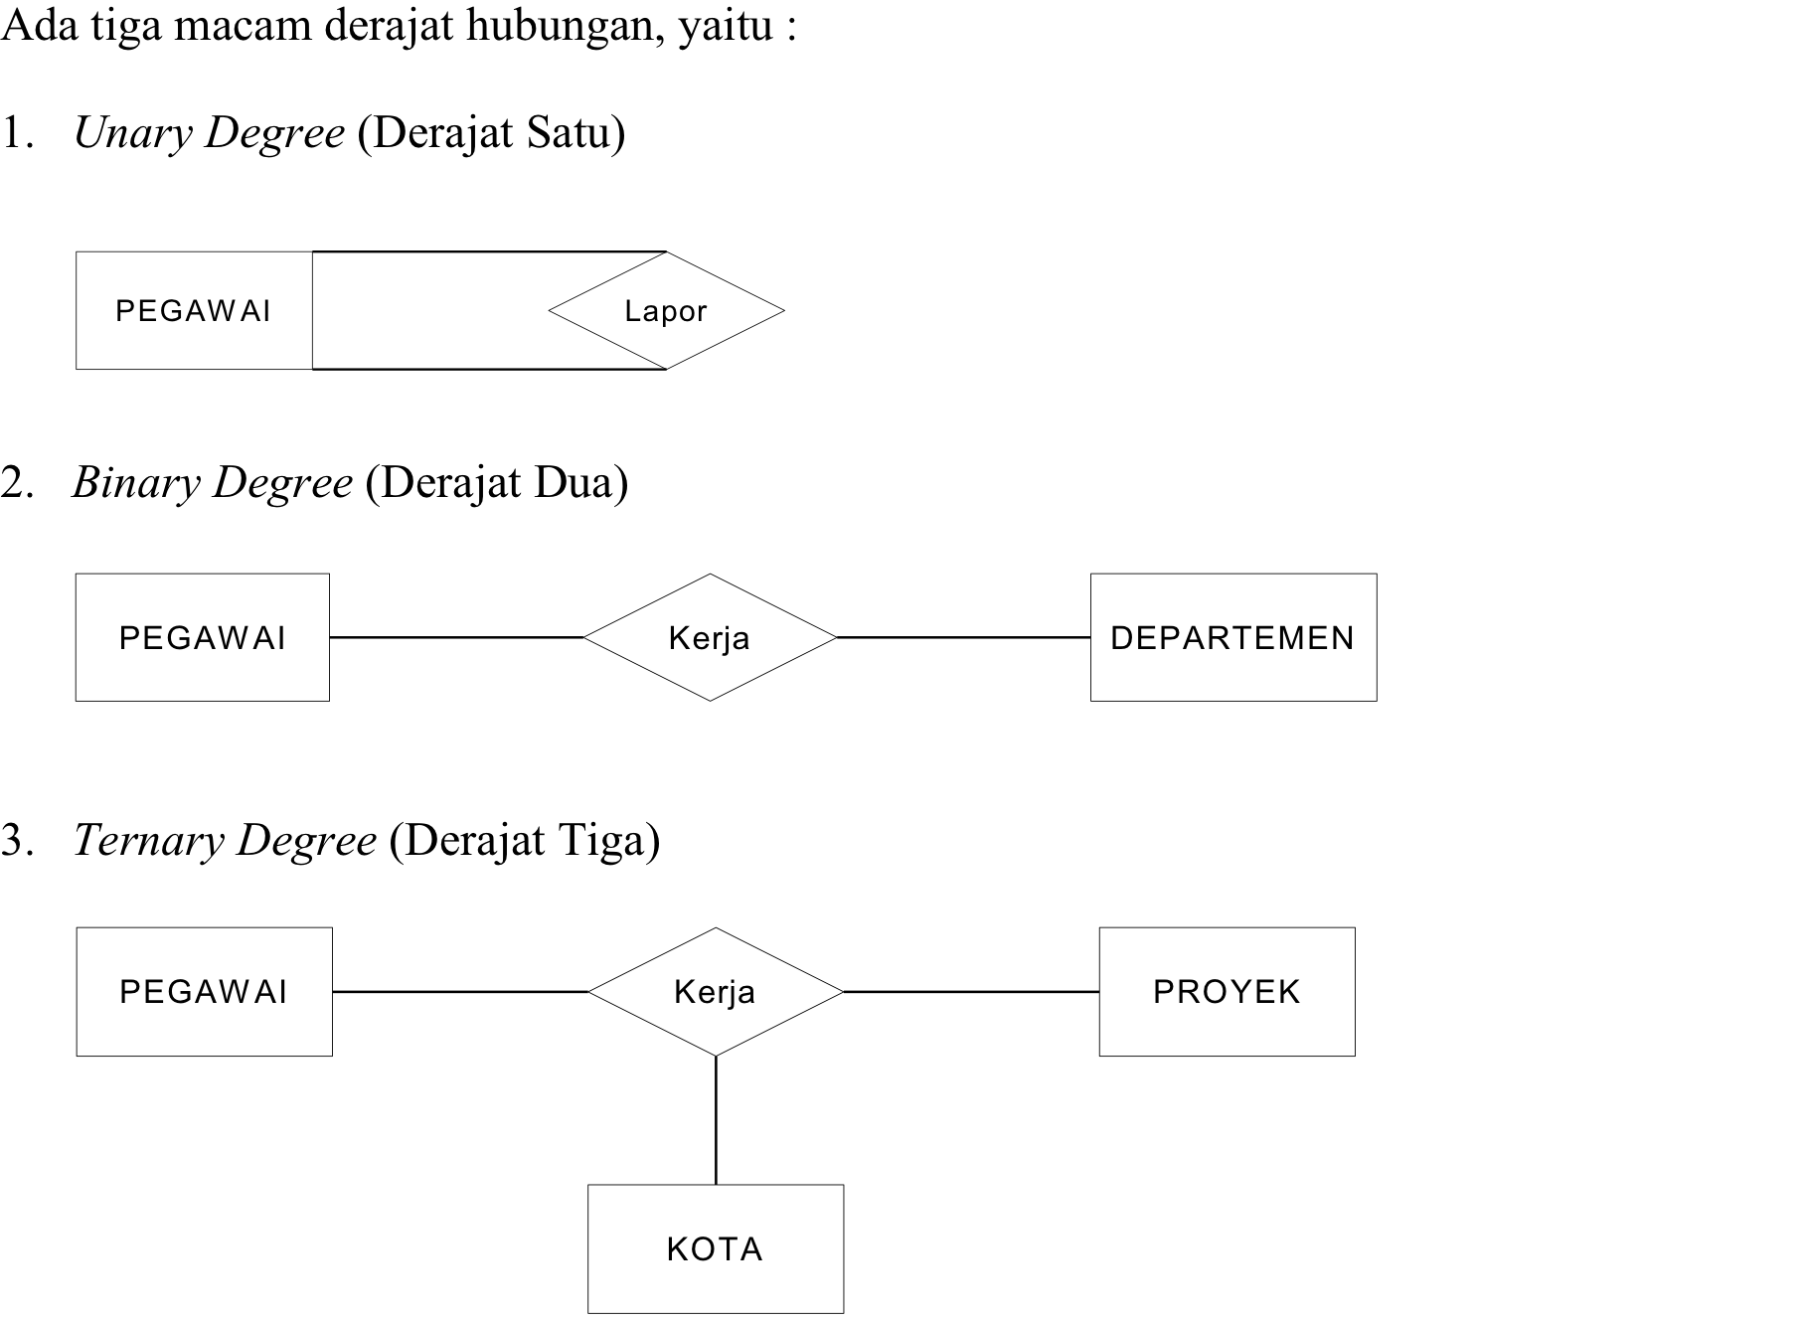
DERAJAT HUBUNGAN

Slide 73
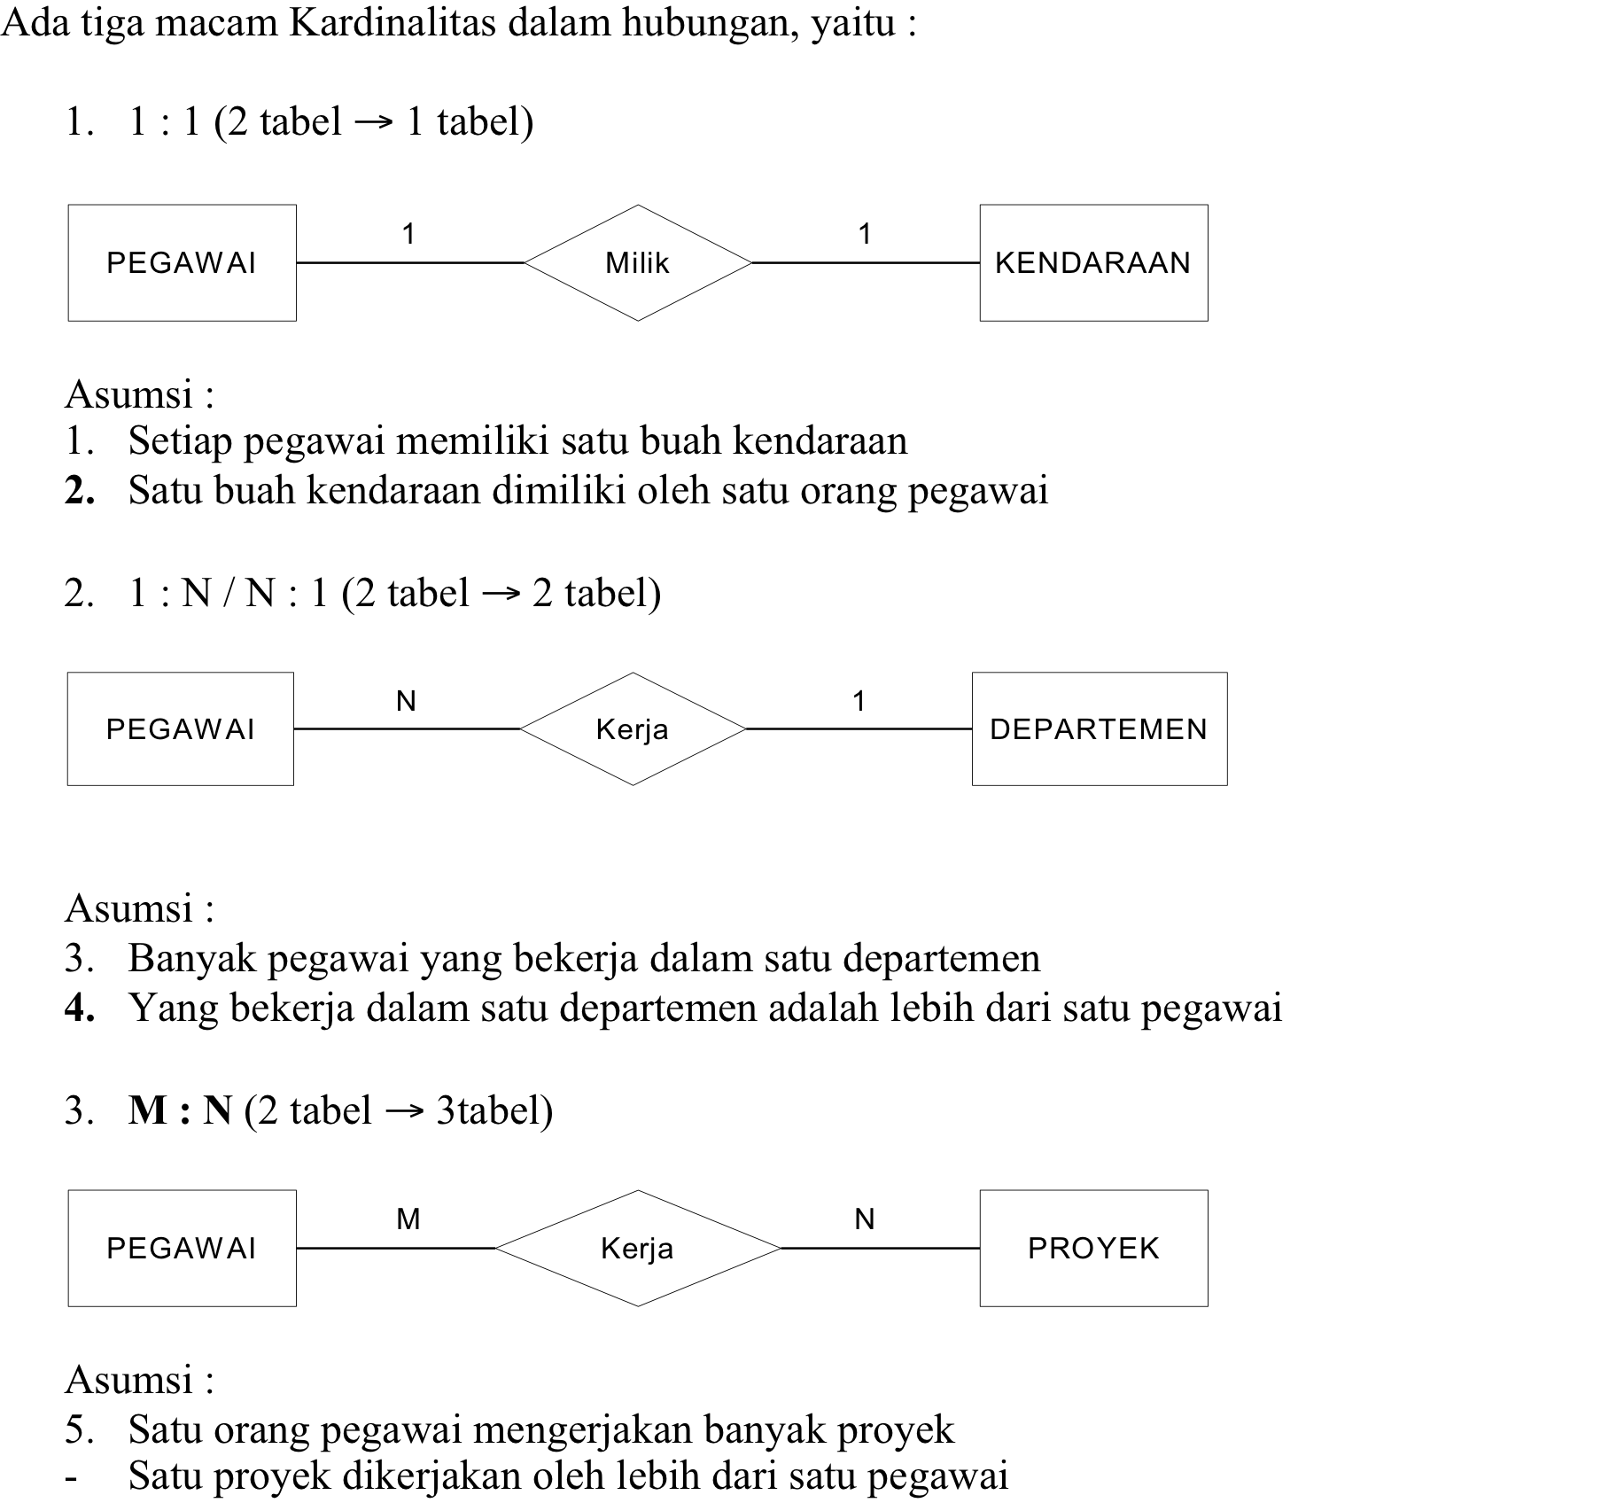
Kardinalitas Dalam Hubungan

Slide 74
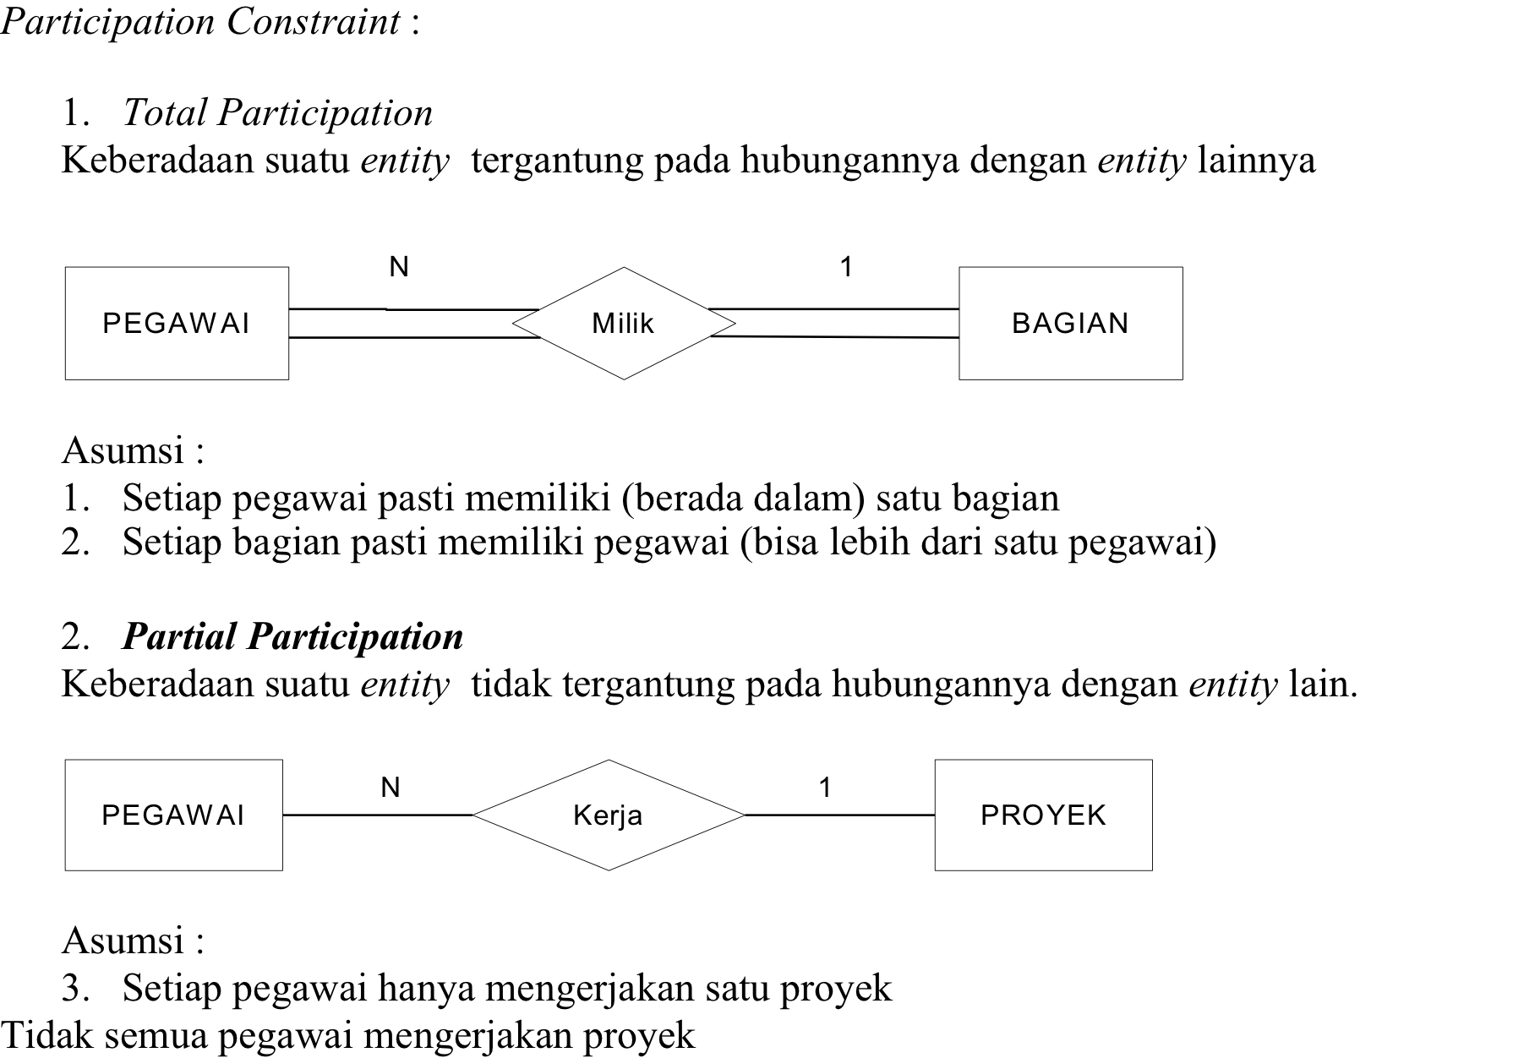
Participation Contrain

Slide 75
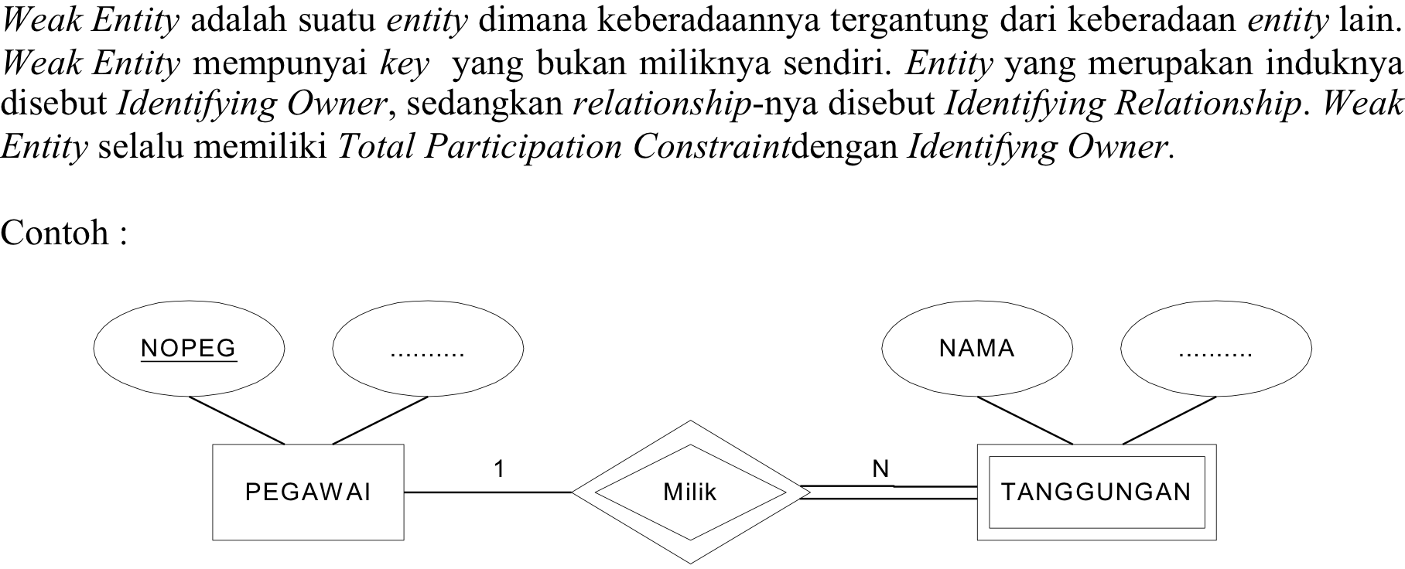
Weak Entity

Slide 76
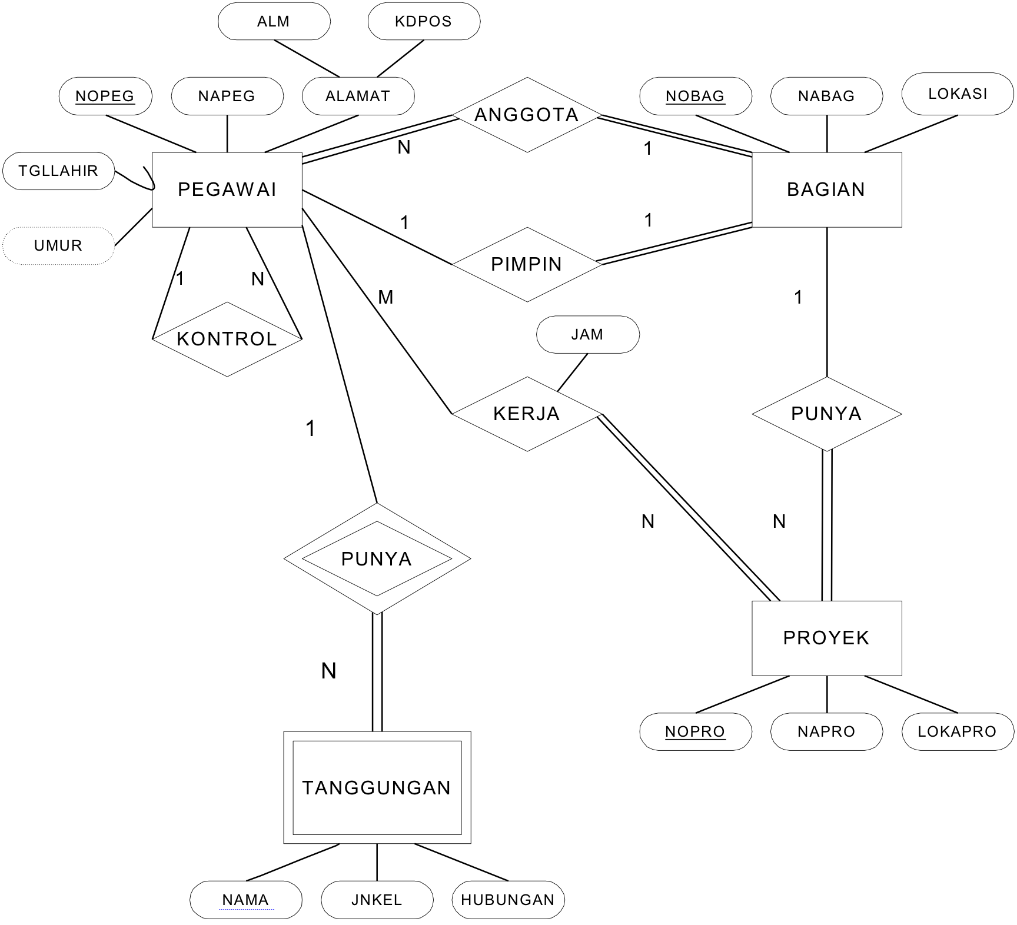
Contoh

Slide 77
Analisa Perancangan Sistem Informasi
KAMUS DATA
Team
Sesi 12

Slide 78
PENDAHULUAN
Kamus data merupakan katalog fakta tentang data dan kebutuhan-kebutuhan informasi dari suatu sistem informasi, sehingga pendefinisian data dapat dilakukan dengan lengkap dan terstruktur. Pembentukan kamus data dilaksanakan dalam tahap analisis dan perancangan suatu sistem.
Pada tahap analisis, kamus data digunakan sebagai alat komunikasi antara analis sistem dan pemakai data tentang data yang mengalir di sistem. Sedangkan tahap perancangan digunakan untuk merancang masukan, laporan, dan basis data.
Kamus data dibuat berdasarkan arus data yang ada di DAD. Karena arus data yang ada di DAD bersifat global, maka untuk melihat secara rinci pada kamus data. Pembuatan kamus data dengan menggunakan formulir dan Notasi.

Slide 79
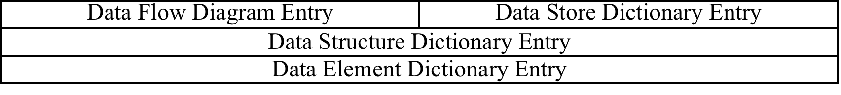
FORMULIR KAMUS DATA DALAM BENTUK HIRARKI

Slide 80
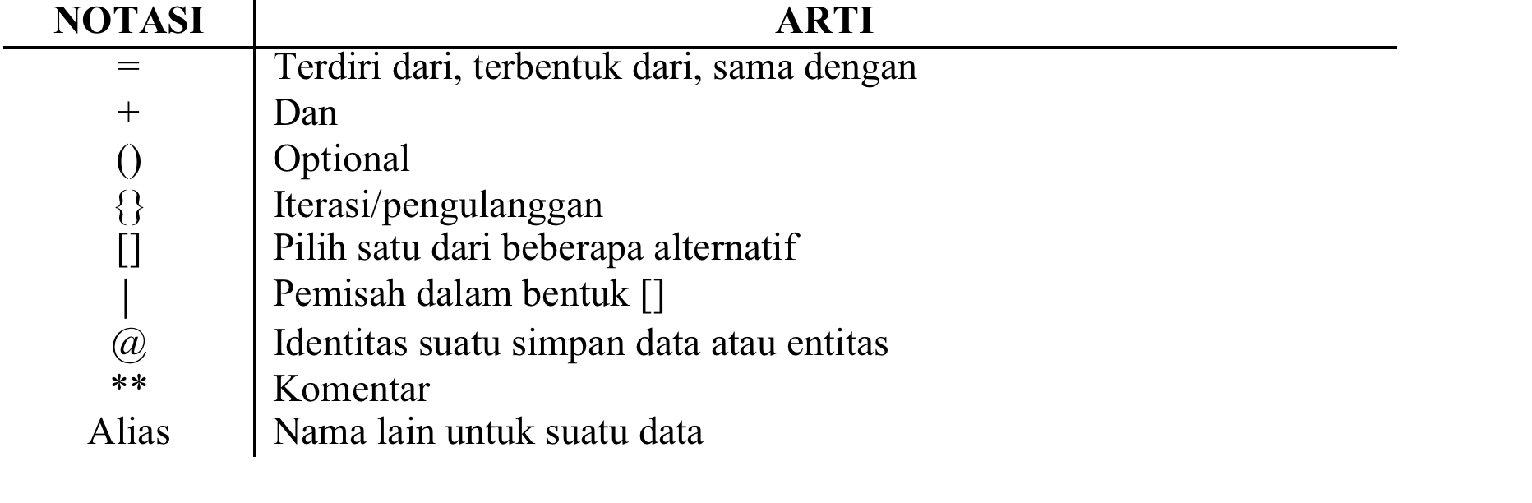
NOTASI KAMUS DATA

Slide 81
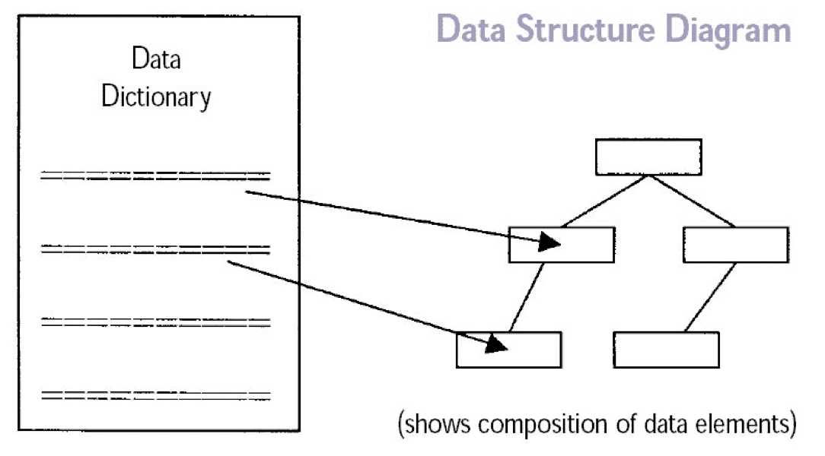

Slide 82
Analisa Perancangan Sistem Informasi
PERANCANGAN OUTPUT
Team
Sesi 13

Slide 83
OUTPUT adalah informasi yang dikirim kepada para pengguna melalui sistem informasi. Beberapa data memerlukan pemrosesan yang ekstensif sebelum menjadi keluaran yang layak; data-data lainnya dismpan, dan ketika diperoleh dianggap sebagai output dengan sedikit atau tanpa pemrosesan sama sekali.
Bentuk-bentuk Output :
Hardcopy (laporan cetakan → kertas)
Softcopy (layar komputer, microfilm, audio)

Slide 84
Hal-hal yang perlu diperhatikan
Tentukan tujuan yang ingin dicapai (fase analisis)
Merancang output berdasarkan tujuan-tujuan yang telah dibentuk (harus bersifat fungsional) seperti : biaya, waktu, pikiran, bahan-bahan dasar.

Slide 85
Tujuan Merancang Output
Merancang output untuk tujuan khusus.
Membuat output bermanfaat bagi para pengguna.
Mengirim jumlah output yang tepat.
Menyediakan distribusi output yang tepat.
Menyediakan output tepat waktu.
Memilih metode output yang paling efektif.

Slide 86
Menghindari Bias Pada Output
Berhati-hati terhadap sumber-sumber bias.
Menciptakan suatu rancangan yang interaktif yang mencakup pengguna dan suatu varietas sistem yang memiliki konfigurasi berbeda-beda selama pengujianpenampilan.
Bekerjasama dengan pengguna, sehingga mereka diinformasikan mengenai bias-bias output-ouput tersebut serta dapat mengenali pengaruh-pengaruh tampilan mereka.
Menciptakan output yang fleksibel dan memungkinkan pengguna memodifikasi batasan-batasan dan jangkauan.
Melatih pengguna agar mengandalkan pada output-output ganda untuk menjalankan “tes realitas” atas sistem output.

Slide 87
MERANCANG OUTPUT LAYAR
Tiga Kategori Laporan :
Laporan Mendetail
(Mencetak suatu baris laporan untuk setiap record pada file master)
Laporan Pengecualian
(Mencetak suatu baris untuk semua record yang mencocokkan suatu rangkaian kondisi → surat untuk pelanggan)
Laporan Rangkuman
(Mencetak suatu baris untuk suatu kelompok record dan digunakan untuk membuat keputusan)

Slide 88
Analisa Perancangan Sistem Informasi
PERANCANGAN INPUT
Team
Sesi 14

Slide 89
TUJUAN MERANCANG INPUT
Kualitas Sistem Input menentukan kualitas sistem Output. Input yang buruk mengundang pertanyaan tentang kepercayaan terhadap keseluruhan sistem.
Kriteria Formulir Input :
Keefektifan, yaitu tampilan layar input mampu menyediakan tujuan yang diharapkan sistem informasi.
Ketepatan, yaitu memastikan penyelesaian yang sesuai.
Mudah Digunakan, yaitu tampilan layar input jelas dan tidak terlalu memakan waktu untuk menguraikannya.
Konsistensi, yaitu tampilan layar input dari satu aplikasi ke aplikasi lainnya memiliki format yang sama.
Kesederhanaan, yaitu menjaga agar rancangan yang sama dibuat rapi, teratur dalam sebuah cara yang tetap tertuju pada perhatian pengguna.

Slide 90
TUJUAN MERANCANG
Membuat penyelesaian input yang mudah dan efisien.
Menjamin input akan memenuhi tujuan yang diharapkan.
Menjamin penyelsaian yang tepat.
Membuat tampilan layar yang menarik.
Membuat input yang tidak rumit.
Membuat tampilan layar dan formulir yang konsisten

Slide 91
Aliran Formulir
Membuat suatu formulir dengan arus yang sesuai dapat meminimalkan waktu dan usaha yang dilakukan oleh pengguna dalam menyelsaikan formulir.
Formulir harus dapat mengalir dari kiri ke kanan, dari atas ke bawah.
Aliran yang tidak logis memakan waktu lebih banyak dan akan membuat frustasi.
Formulir yang meminta pengguna mengisi langsung ke bagain bawak menunjukkan aliran yang buruk.

Slide 92
Merancang Tampilan Input Yang Baik
Memilki kemampuan membuat satu aplikasi yang dapat menampung seluruh kebutuhan pengguna dalam Sistem Informasi.
Melekatkan obyek-obyek yang diinginkan, menu toolbar dengan tepat.
Mendukung basis data.
Mendukung pembuatan laporan.
Medukung proses perhitungan
Memiliki kemampungan proses pengiriman otomatis (jaringan).
Menjamin keamanan data.

Slide 93
Tiga bagian utama Tampilan Layar
Judul (Header)
Badan (Body)
Komentar / Petunjuk untuk Menggunakan Fungsi Kunci

Slide 94
Tampilan Layar Yang Menarik
Mempermudah pergerakan → scrolling
Menggunakan kotak dialog
Menggunakan video baik, kursor berkedip
Menggunakan tipe, ukuran huruf
Menggunakan warna yang tepat

Slide 95
Perlengkapan Karakter
Field dilindungi (database)
Field tidak dilindungi (semua pengguna)
Field / Atribut Lompatan (pilihan

